Slide 1

NHIỆT LIỆT CHÀO MỪNG CÁC THẦY CÔ GIÁO
VỀ DỰ GIỜ LỚP 4A
MÔN TOÁN
BÀI 15: LÀM QUEN VỚI
DÃY SỐ TỰ NHIÊN (tiết 1)
Ngườì thực hiện: Phạm Thị Ngọc
Trường Tiểu học Nam Hưng

Slide 2

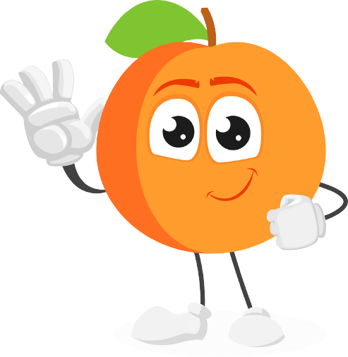
Notes:
Thiết kế: Hương Thảo – Zalo 0972.115.126. Các tài khoản khác đều là giả mạo, ăn cắp chất xám

Slide 3



Số nào nhỏ nhất trong các số sau?
Câu 1
2
8
0
1
3
6
7
9
10
5
2 362 189
4
A
999 999
B
Hết giờ
1 273 618
c

Slide 4
Số nào lớn nhất trong các số sau?
Câu 2
2
8
0
1
3
6
7
9
10
5
5 352 185
4
A
B
5 352 389
Hết giờ
c
5 357 124

Slide 5


Slide 6
Khám phá

Slide 7

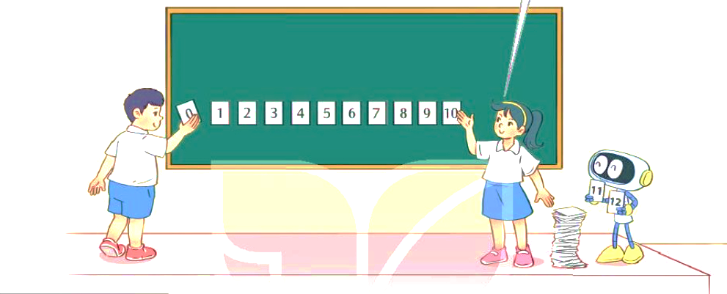

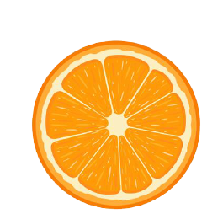
Còn số nào lớn hơn nữa không nhỉ?
Còn số nào bé hơn không nhỉ?
Còn nhiều thẻ số lắm.
Notes:
Thiết kế: Hương Thảo – Zalo 0972.115.126. Các tài khoản khác đều là giả mạo, ăn cắp chất xám

Slide 8
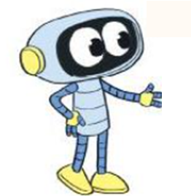
Số tự nhiên xuất hiện
nhằm mục đích gì?

Slide 9
Những khái niệm đầu tiên về số tự nhiên đã có từ thời cổ xưa.
Số tự nhiên xuất hiện nhằm mục đích đếm các vật trong tự nhiên.
Thành tựu lớn nhất là dùng các chữ số để chỉ số lượng.

Slide 11
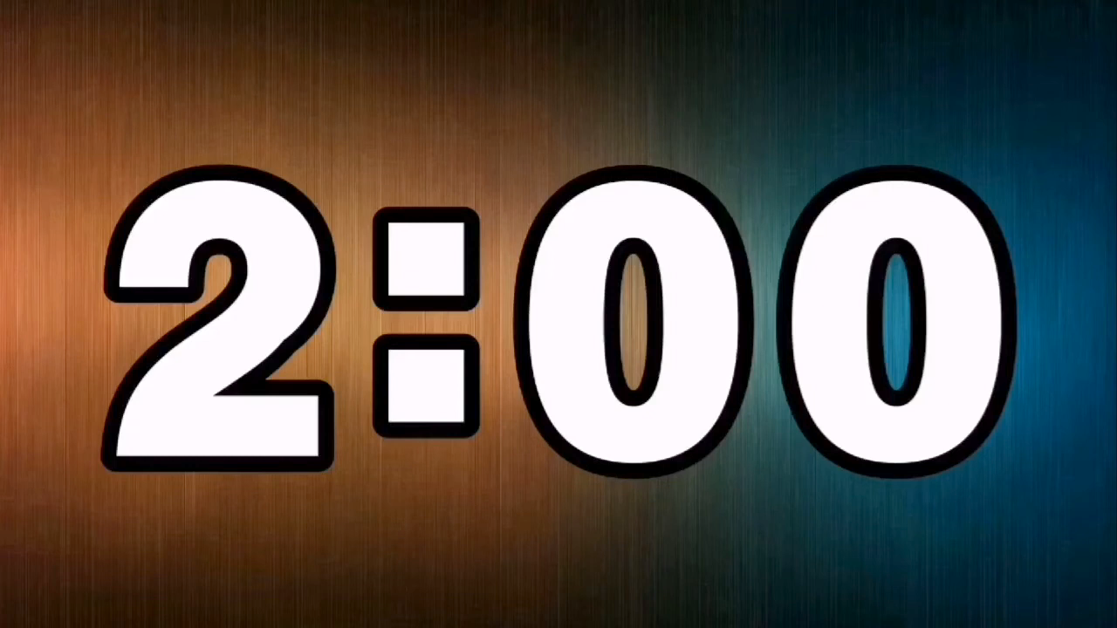
THẢO LUẬN NHÓM ĐÔI
Câu 1: Trong dãy số tự nhiên, các số tự nhiên được sắp xếp theo thứ tự nào?
Câu 2: Số tự nhiên nào bé nhất? Số tự nhiên nào lớn nhất?
Câu 3: Trong dãy số tự nhiên, hai số tự nhiên liên tiếp hơn kém nhau mấy đơn vị?

Slide 12
CHIA SẺ
Câu 1: Trong dãy số tự nhiên, các số tự nhiên được sắp xếp theo thứ tự nào?
Câu 2: Số tự nhiên nào bé nhất? Số tự nhiên nào lớn nhất?
Câu 3: Trong dãy số tự nhiên, hai số tự nhiên liên tiếp hơn kém nhau mấy đơn vị?

Slide 13
+ 1
0
1
2
3
4
5
6
7
8
9
10
Thêm 1 vào bất cứ số nào cũng được số tự nhiên liền sau số đó.
Không có số tự nhiên lớn nhất.
Tia số còn kéo dài mãi

Slide 14
+ 1
0
1
2
3
4
5
6
7
8
9
10
Các số 0, 1, 2, 3, … là các số tự nhiên.
Các số tự nhiên sắp xếp theo thứ tự từ bé đến lớn tạo thành dãy số tự nhiên.
Số tự nhiên bé nhất là 0. Không có số tự nhiên lớn nhất.
Trong dãy số tự nhiên, hai số tự nhiên liên tiếp hơn kém nhau 1 đơn vị.

Slide 15
1
Đ, S
?
a) Số 1 000 000 là số tự nhiên lớn nhất.
b) Dãy số 1, 2, 3, 4, 5… là dãy số tự nhiên.
c) Số đầu tiên của dãy số tự nhiên là số 0.
d) Số liền trước của một số bé hơn số liền sau của số đó 2 đơn vị.
Notes:
Thiết kế: Hương Thảo – Zalo 0972.115.126. Các tài khoản khác đều là giả mạo, ăn cắp chất xám

Slide 16

1
Đ, S
?
a) Số 1 000 000 là số tự nhiên lớn nhất.
S
Notes:
Thiết kế: Hương Thảo – Zalo 0972.115.126. Các tài khoản khác đều là giả mạo, ăn cắp chất xám

Slide 17
1
Đ, S
?
b) Dãy số 1, 2, 3, 4, 5… là dãy số tự nhiên.
S
Notes:
Thiết kế: Hương Thảo – Zalo 0972.115.126. Các tài khoản khác đều là giả mạo, ăn cắp chất xám

Slide 18
1
Đ, S
?
c) Số đầu tiên của dãy số tự nhiên là số 0.
Đ
Notes:
Thiết kế: Hương Thảo – Zalo 0972.115.126. Các tài khoản khác đều là giả mạo, ăn cắp chất xám

Slide 19
1
Đ, S
?
d) Số liền trước của một số bé hơn số liền sau của số đó 2 đơn vị.
Đ
Notes:
Thiết kế: Hương Thảo – Zalo 0972.115.126. Các tài khoản khác đều là giả mạo, ăn cắp chất xám

Slide 20

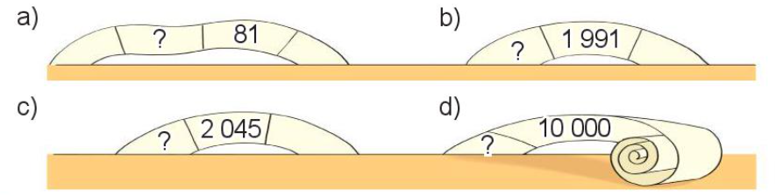
2
Tìm số liền trước của các số sau.
80
1 990
2 044
9 999

Slide 21




3
Sắp xếp các số dưới đây theo thứ tự từ bé đến lớn.

Slide 22

Notes:
Thiết kế: Hương Thảo – Zalo 0972.115.126. Các tài khoản khác đều là giả mạo, ăn cắp chất xám

Slide 23

Trong các dãy số dưới đây, dãy số nào là dãy số tự nhiên?
A. 0, 2, 4, 6, 8,…..
B. 0, 1, 2, 3, 4, 5,….
C. 1, 3, 5, 7, 9,….

Slide 24



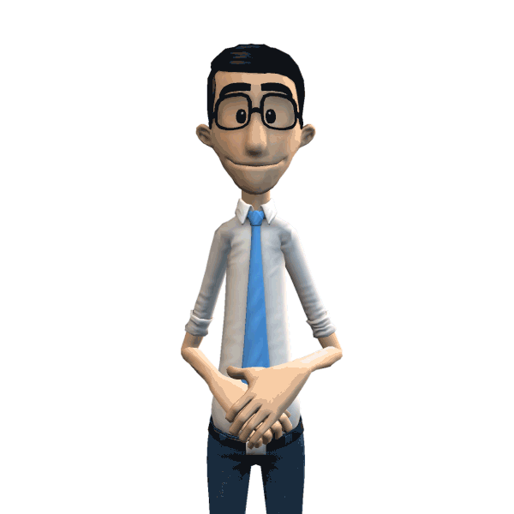

Vòng Quay
May Mắn
Yến
Hải
Thanh Tùng
A. Dương
H. Trang
P. Trang
Thùy Trâm
Hoa
Đức
Việt
Hưng
Thơm
Thơm
Thắng
P. Trang
Quang
Nhất
Hằng B
V. NHi
V. Nhi
An
Ng. Nhi
Bảo
Thảo Nhi
Chinh
Nhất
Đăng
Viết Nghĩa
Đức
Văn Nghĩa
A. Dương
Đ. Nghĩa
Giang
Hải
V. My
N. My
Hưng
Khoa
Hiền
Hoa
P. Huy
Hương
Khang
Q. Huy
V. Huy

Slide 25


Trong các dãy số dưới đây, dãy số nào là dãy số tự nhiên?
A. 0, 2, 4, 6, 8,…..
B. 0, 1, 2, 3, 4, 5,….
C. 1, 3, 5, 7, 9,….

Slide 26
Hai số tự nhiên liên tiếp hơn kém nhau mấy đơn vị?
A. 3 đơn vị
B. 2 đơn vị
C. 1 đơn vị

Slide 27
Vòng Quay
May Mắn
Yến
Hải
Thanh Tùng
A. Dương
H. Trang
P. Trang
Thùy Trâm
Hoa
Đức
Việt
Hưng
Thơm
Thơm
Thắng
P. Trang
Quang
Nhất
Hằng B
V. NHi
V. Nhi
An
Ng. Nhi
Bảo
Thảo Nhi
Chinh
Nhất
Đăng
Viết Nghĩa
Đức
Văn Nghĩa
A. Dương
Đ. Nghĩa
Giang
Hải
V. My
N. My
Hưng
Khoa
Hiền
Hoa
P. Huy
Hương
Khang
Q. Huy
V. Huy

Slide 28
Hai số tự nhiên liên tiếp hơn kém nhau mấy đơn vị?
A. 3 đơn vị
B. 2 đơn vị
C. 1 đơn vị

Slide 29








HẸN CÁC THẦY CÔ VÀ CÁC EM
Ở TIẾT HỌC SAU!

